Slide 1

对比学习在文本相似度计算任务上的应用

Slide 2
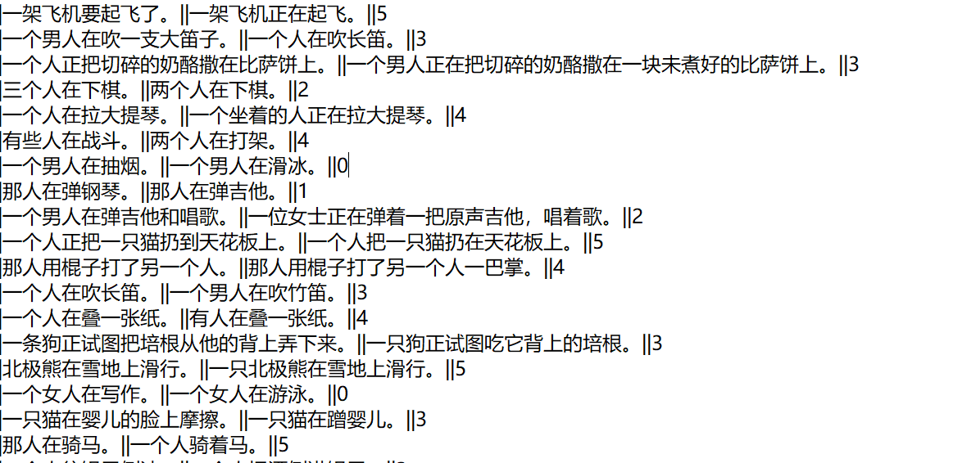
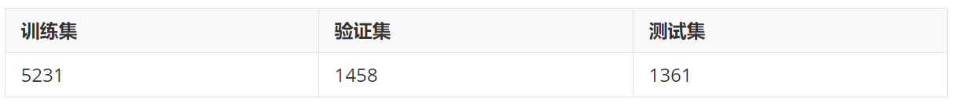
文本相似度计算(Semantic Textual Similarity, STS)
应用范围：
单词级(word)
句子级(sentence)
文章级(document)
STS-B数据集
公开数据集(中文)：
ATEC(蚂蚁金服)
BQ(Bank Questions, 银行在线客服)
LCQMC(涵盖多个领域的问题匹配)
STS-B(从英文数据集翻译得来)

Slide 3
应用场景：
搜索引擎
问答系统(检索式)
编码器(encoder)
计算语义相似度
用户问题
topK相似问题
问题1
问题2
问题N
编码器(encoder)

Slide 4
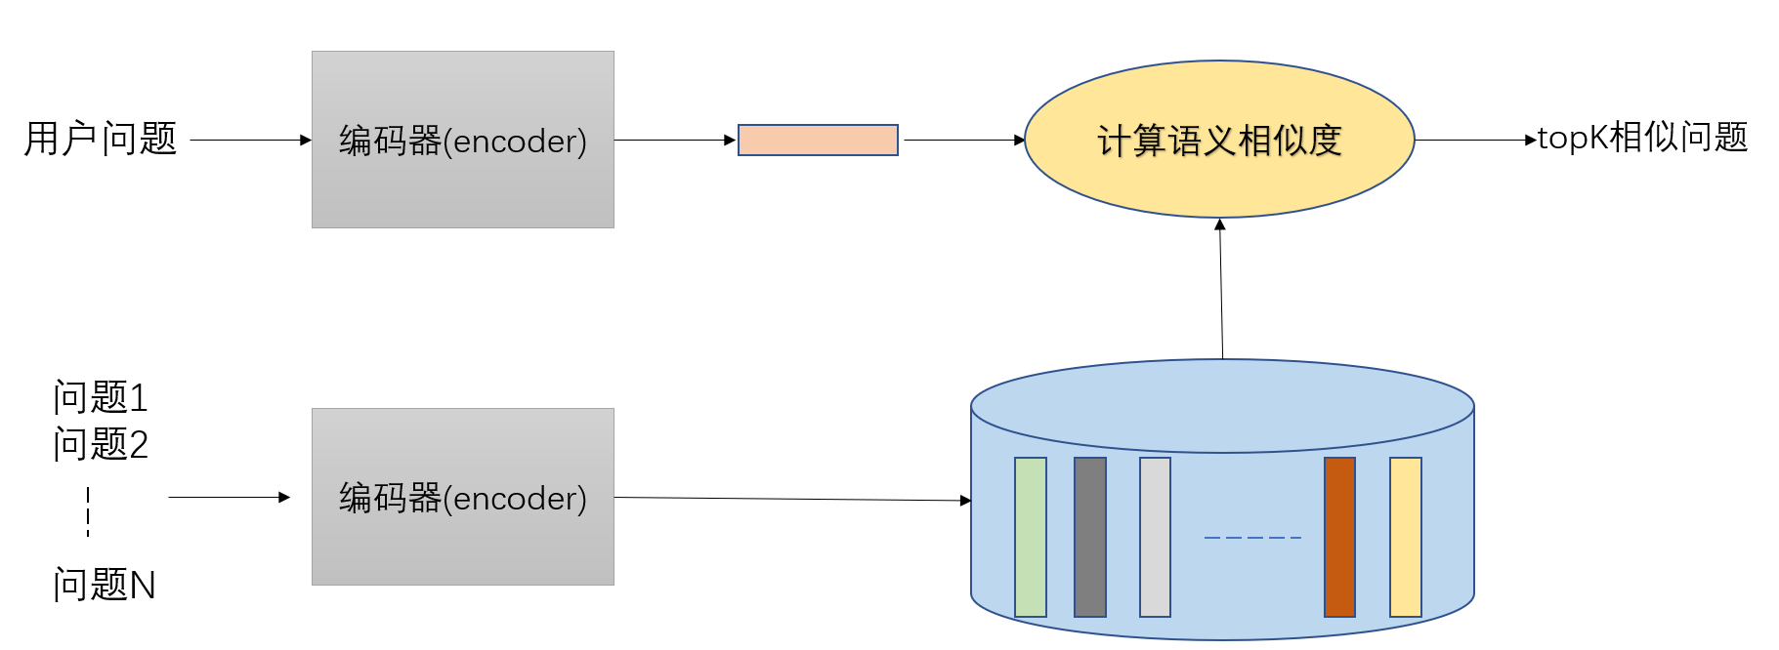
重点在于提升编码器的特征提取能力，或者说编码得到的句子表示向量的质量要非常高
如何提升编码器的特征提取能力？编码器需要区分开正负样本，或者说相似句子之间的距离一定要大于不相似句子之间的距离
如何衡量表示向量的质量？

Slide 5
监督形式
Crossentropy loss
1,0,0
喜欢打篮球的男生喜欢什么样的女生 爱打篮球的男生喜欢什么样的女生
我手机丢了，我想换个手机 我想买个新手机，求推荐
红豆薏米粥减肥靠谱吗 红豆薏米粥能减肥吗
大写的万字，怎么写？ 大写万字怎么写？
网易新闻和腾讯新闻哪个强 腾讯新闻和网易新闻哪个好
去哪儿网特价机票怎样订 去哪儿特价机票
时空猎人腾讯版怎么刷龙影 时空猎人腾讯版怎么刷vip
0.3
0.7
0.6
0.4
0.8
0.2
Softmax output layer
Encoder
Encoder
网易新闻和腾讯新闻哪个强 腾讯新闻和网易新闻哪个好
网易新闻和腾讯新闻哪个强 我想买个新手机，求推荐
网易新闻和腾讯新闻哪个强 爱打篮球的男生喜欢什么样的女生

Slide 6
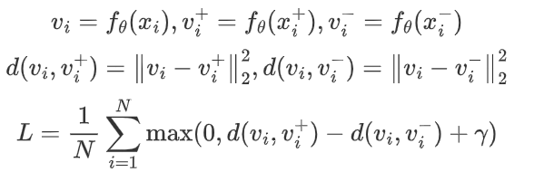
监督形式
喜欢打篮球的男生喜欢什么样的女生 爱打篮球的男生喜欢什么样的女生
我手机丢了，我想换个手机 我想买个新手机，求推荐
红豆薏米粥减肥靠谱吗 红豆薏米粥能减肥吗
大写的万字，怎么写？ 大写万字怎么写？
网易新闻和腾讯新闻哪个强 腾讯新闻和网易新闻哪个好
去哪儿网特价机票怎样订 去哪儿特价机票
时空猎人腾讯版怎么刷龙影 时空猎人腾讯版怎么刷vip
Encoder
Encoder
Encoder
网易新闻和腾讯新闻哪个强 腾讯新闻和网易新闻哪个好 我想买个新手机，求推荐
爱打篮球的男生喜欢什么样的女生 爱打篮球的男生喜欢什么样的女生 大写万字怎么写？
时空猎人腾讯版怎么刷龙影 时空猎人腾讯版怎么刷vip 红豆薏米粥能减肥吗

Slide 7
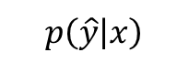
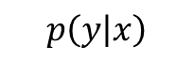
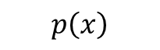
无监督形式？
喜欢打篮球的男生喜欢什么样的女生
我手机丢了，我想换个手机
红豆薏米粥减肥靠谱吗
大写的万字，怎么写？
网易新闻和腾讯新闻哪个强
去哪儿网特价机票怎样订
时空猎人腾讯版怎么刷龙影
Unsupervised
Generative
MLM(autoencoder)
LM(autoregressive)
$$p\left(x\right)$$
Pretext tasks
$$p\left(\hat{y} | x\right)$$
$$p\left(y | x\right)$$
NSP
Predict rotation
Classifier
Regressor
Self-supervised
Discriminative
Supervised
Discriminative

Slide 8
Unsupervised
Generative
MLM(autoencoder)
LM(autoregressive)
无监督(自监督)生成式学习，目标是对输入进行重构。更加关注像素级别(单词级别)的特征
$$p\left(x\right)$$
Pretext tasks
$$p\left(\hat{y} | x\right)$$
$$p\left(y | x\right)$$
NSP
Predict rotation
Classifier
Regressor
Self-supervised
Discriminative
Supervised
Discriminative

Slide 9
Unsupervised
Generative
MLM(autoencoder)
LM(autoregressive)
无监督(自监督)判别式学习，目标是判别样本是否满足预置的学习信号。更加关注样本级别(句子级别)的特征
$$p\left(x\right)$$
Pretext tasks
$$p\left(\hat{y} | x\right)$$
$$p\left(y | x\right)$$
NSP
Predict rotation
Classifier
Regressor
Self-supervised
Discriminative
Supervised
Discriminative

Slide 10
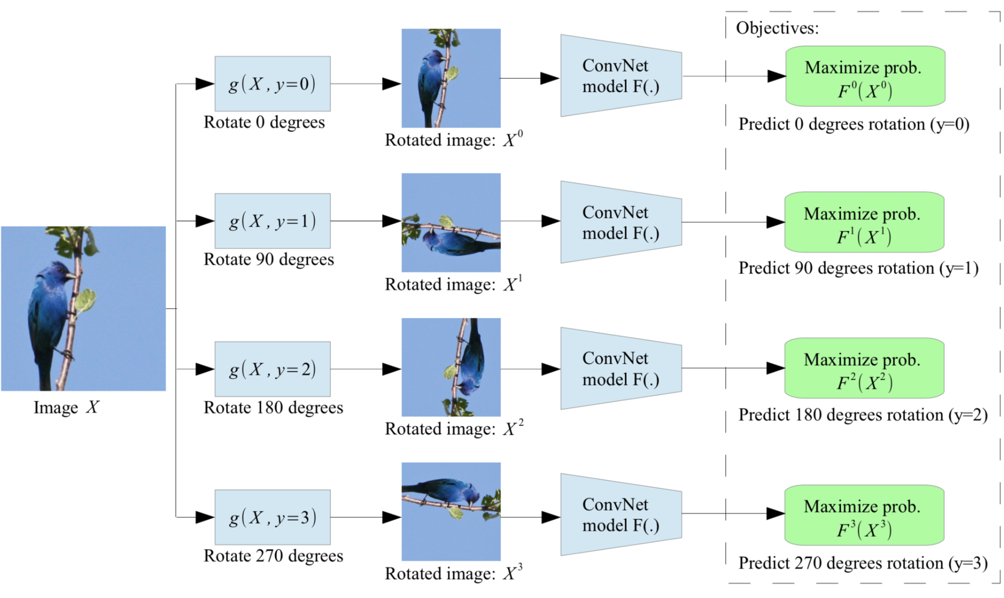
Unsupervised
Generative
MLM(autoencoder)
LM(autoregressive)
无监督(自监督)判别式学习，目标是判别样本是否满足预置的学习信号。更加关注样本级别(句子级别)的特征
$$p\left(x\right)$$
Pretext tasks
$$p\left(\hat{y} | x\right)$$
$$p\left(y | x\right)$$
NSP
Predict rotation
Classifier
Regressor
Self-supervised
Discriminative
Supervised
Discriminative

Slide 13
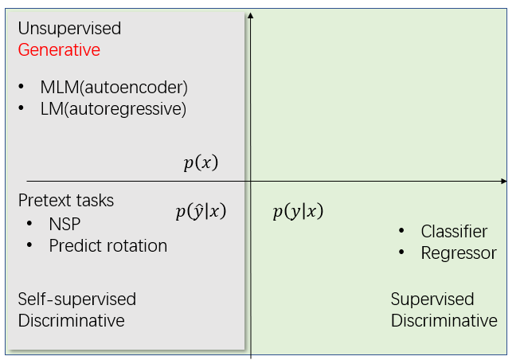
无监督生成式
对输入数据进行建模，使得输入与输出尽可能相似
关注细粒度的像素(单词)级别特征
相关模型：autoencoder、GAN
自监督判别式
自监督任务也称为pretext task，需要指定一个监督loss
关注更高级别的如(图片、句子)的特征
相关pretext task：NSP、Predict rotation
不关心模型在pretext task上的指标，更关注的是学习到的特征表示
某些场景下，像素级别的特征并不是非常重要的，我们需要的是更高维度的特征。

Slide 14
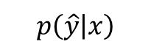
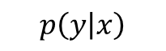
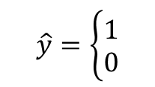
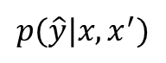
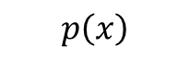
无监督形式？
Unsupervised
Generative
喜欢打篮球的男生喜欢什么样的女生
我手机丢了，我想换个手机
红豆薏米粥减肥靠谱吗
大写的万字，怎么写？
网易新闻和腾讯新闻哪个强
去哪儿网特价机票怎样订
时空猎人腾讯版怎么刷龙影
MLM(autoencoder)
LM(autoregressive)
$$p\left(x\right)$$
Pretext tasks
$$p\left(\hat{y} | x\right)$$
$$p\left(y | x\right)$$
NSP
Predict rotation
Classifier
Regressor
$$p(\hat{y}|x,x^{′})$$
Contrastive learning
Self-supervised
Discriminative
$$\hat{y}=\left\{\begin{aligned}1 \\ 0\end{aligned}\right.$$
similar
dissimilar
Supervised
Discriminative
以自监督(监督)的方式判别两个样本是否相似，拉近相似样本的距离，推开不相似样本的距离。
！！！

Slide 15
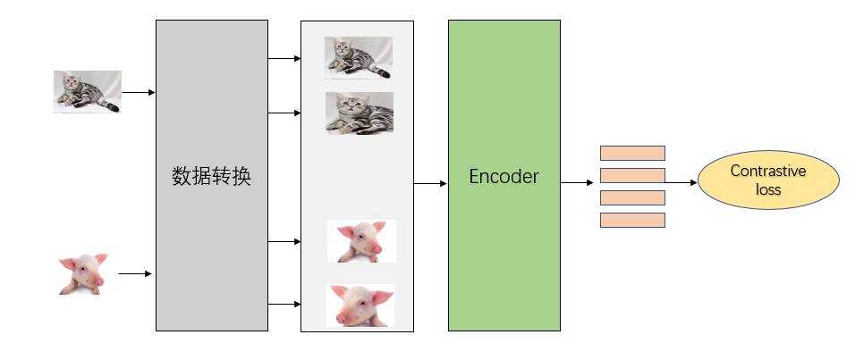
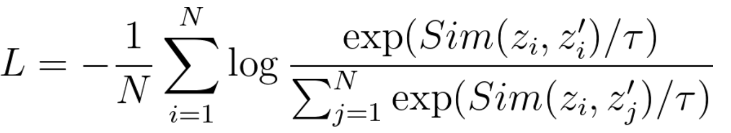
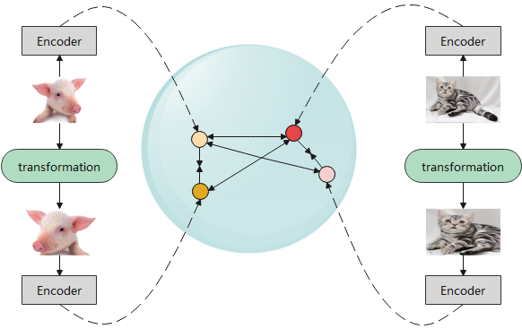
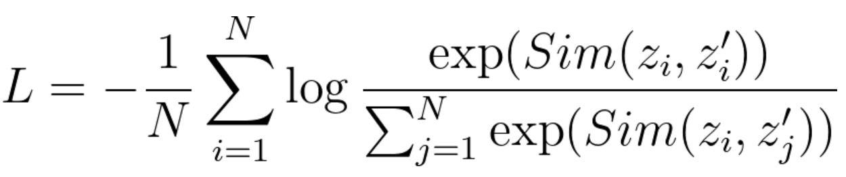

Slide 16
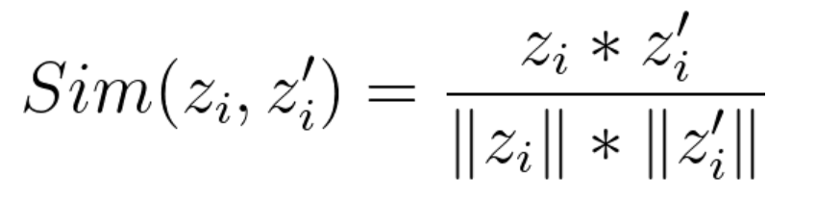
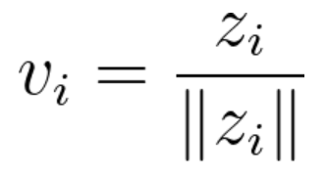
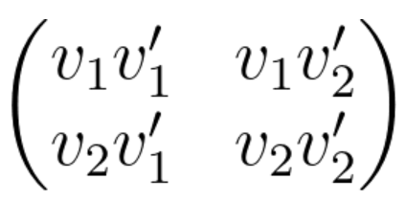
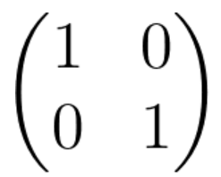
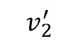
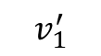
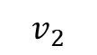
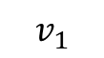
$$v_{1}$$
$$v_{1}^{′}$$
$$v_{2}$$
$$v_{2}^{′}$$
Just crossentropy loss
logits
labels

Slide 17
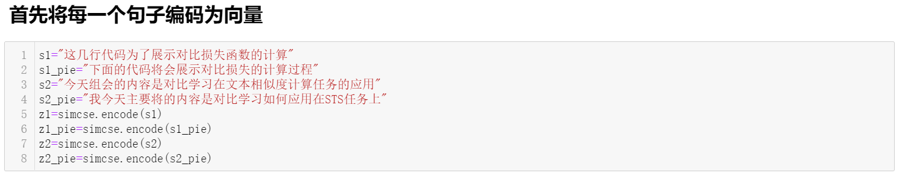
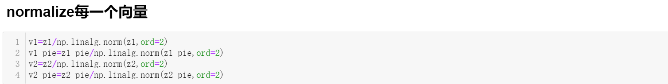
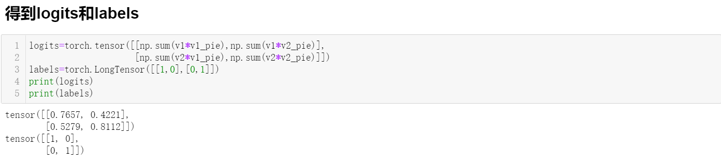
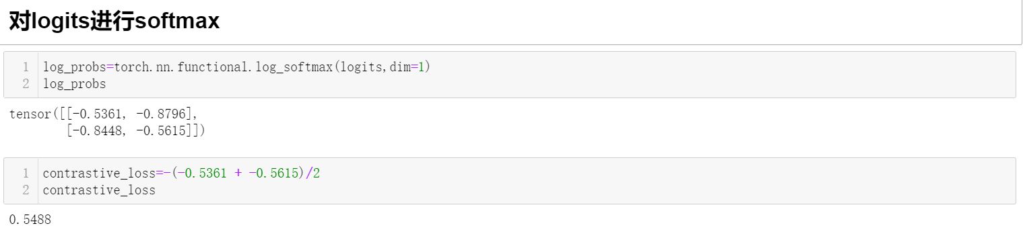
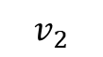
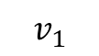
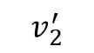
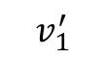
$$v_{1}$$
$$v_{1}^{′}$$
$$v_{2}$$
$$v_{2}^{′}$$

Slide 18
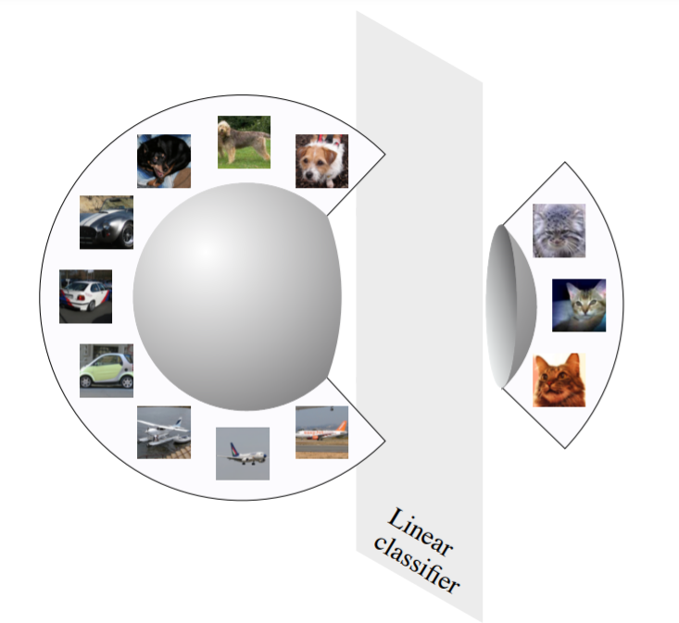
NT-Xent(normalized temperature-scaled cross entropy loss)
去掉长度信息，有利于NN的训练稳定性。
如果模型的表示能力足够好，可以将相似的样本聚集在超球面的某个区域，使得可以利用线性分类器将这类样本区分出来。
将表示向量映射到单位超球面上，比较向量之间的距离

Slide 19


Slide 20
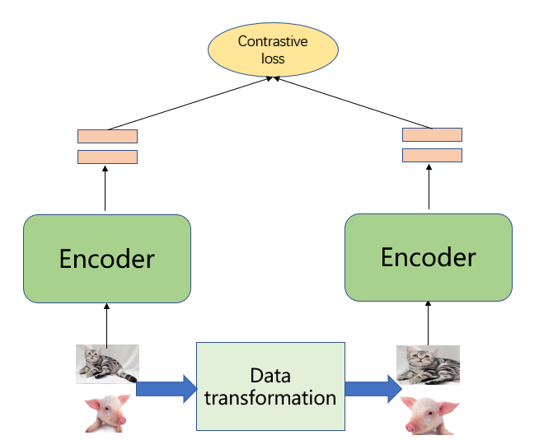
对比学习框架
End-to-end

Slide 21
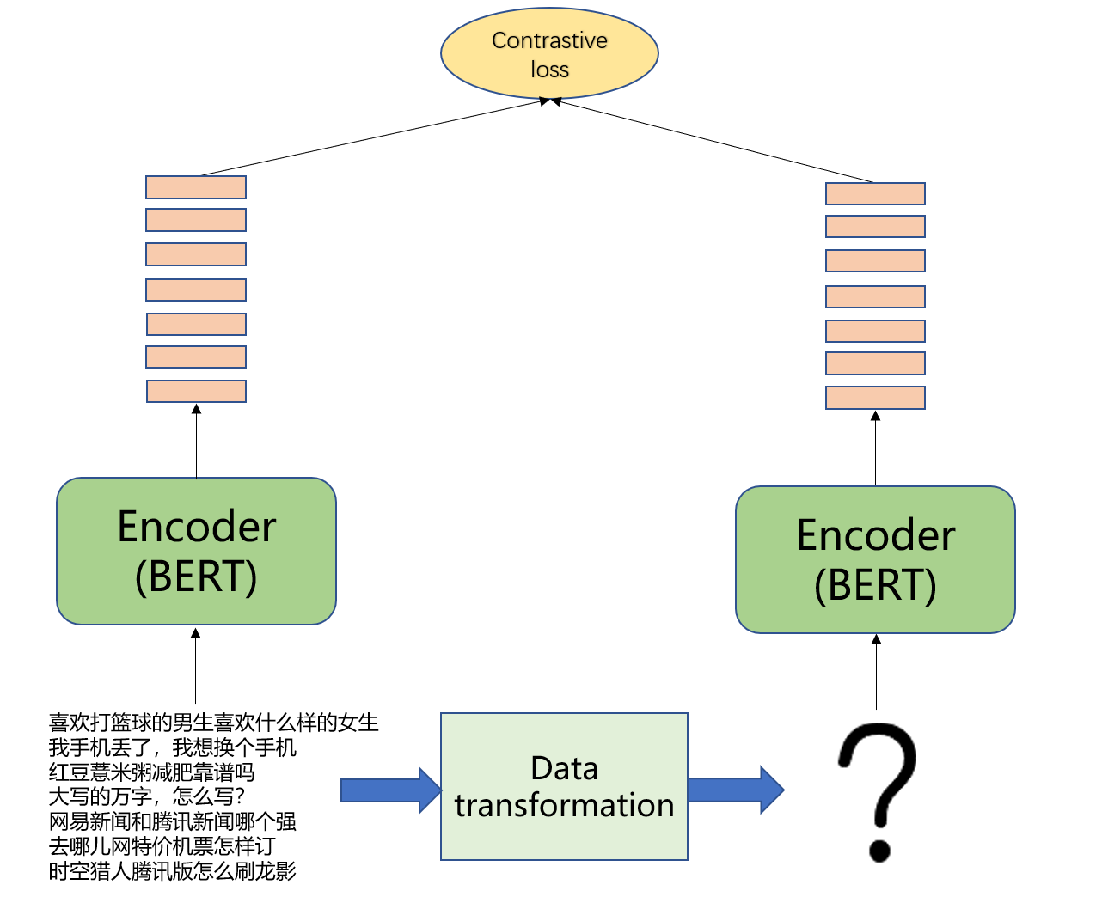
喜欢打篮球的男生喜欢什么样的女生
我手机丢了，我想换个手机
红豆薏米粥减肥靠谱吗
大写的万字，怎么写？
网易新闻和腾讯新闻哪个强
去哪儿网特价机票怎样订
时空猎人腾讯版怎么刷龙影

Slide 22
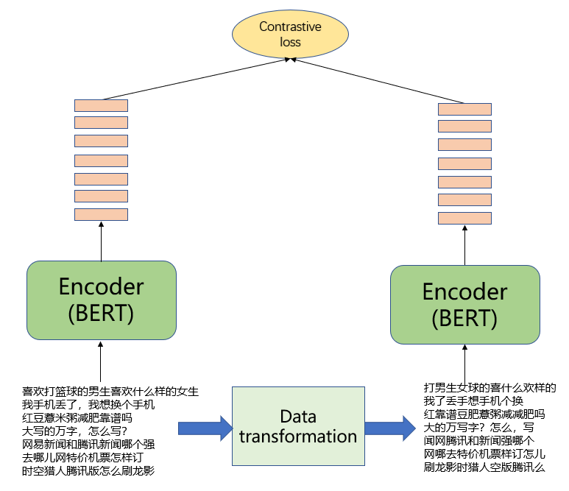
ConSERT: A Contrastive Framework for Self-Supervised Sentence Representation Transfer

Slide 23
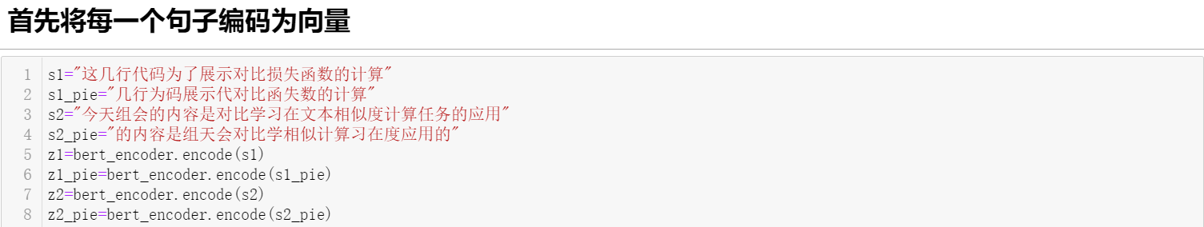
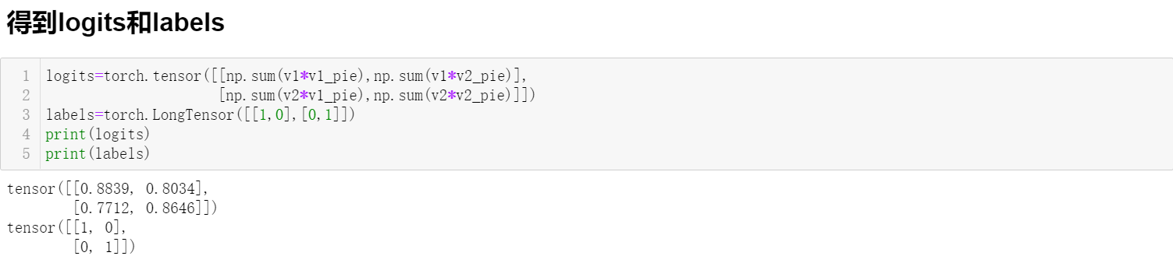
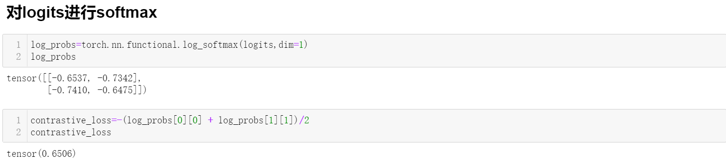
ConSERT: A Contrastive Framework for Self-Supervised Sentence Representation Transfer

Slide 24
模型 | 皮尔逊系数(Pearson) | 斯皮尔曼等级系数(Spearman)
chinese-roberta-wwm | 0.6641 | 0.6808
SimCSE | 0.7585 | 0.7632
ConSERT(关闭dropout) | 0.7792 | 0.7808
ConSERT(不关闭dropout) | 0.7764 | 0.7783
SimCSE+word repetition | 0.7754 | 0.7784
ESimCSE | 0.7900 | 0.7929

Slide 25
模型 | 皮尔逊系数(Pearson) | 斯皮尔曼等级系数(Spearman)
chinese-roberta-wwm | 0.6641 | 0.6808
SimCSE | 0.7585 | 0.7632
ConSERT(关闭dropout) | 0.7792 | 0.7808
ConSERT(不关闭dropout) | 0.7764 | 0.7783
SimCSE+word repetition | 0.7754 | 0.7784
ESimCSE | 0.7900 | 0.7929

Slide 26
模型 | 皮尔逊系数(Pearson) | 斯皮尔曼等级系数(Spearman)
chinese-roberta-wwm | 0.6641 | 0.6808
SimCSE | 0.7585 | 0.7632
ConSERT(关闭dropout) | 0.7792 | 0.7808
ConSERT(不关闭dropout) | 0.7764 | 0.7783
SimCSE+word repetition | 0.7754 | 0.7784
ESimCSE | 0.7900 | 0.7929

Slide 27
模型 | 皮尔逊系数(Pearson) | 斯皮尔曼等级系数(Spearman)
chinese-roberta-wwm | 0.6641 | 0.6808
SimCSE | 0.7585 | 0.7632
ConSERT(关闭dropout) | 0.7792 | 0.7808
ConSERT(不关闭dropout) | 0.7764 | 0.7783
SimCSE+word repetition | 0.7754 | 0.7784
ESimCSE | 0.7900 | 0.7929

Slide 28
模型 | 皮尔逊系数(Pearson) | 斯皮尔曼等级系数(Spearman)
chinese-roberta-wwm | 0.6641 | 0.6808
SimCSE | 0.7585 | 0.7632
ConSERT(关闭dropout) | 0.7792 | 0.7808
ConSERT(不关闭dropout) | 0.7764 | 0.7783
SimCSE+word repetition | 0.7754 | 0.7784
ESimCSE | 0.7900 | 0.7929

Slide 29
模型 | 皮尔逊系数(Pearson) | 斯皮尔曼等级系数(Spearman)
chinese-roberta-wwm | 0.6641 | 0.6808
SimCSE | 0.7585 | 0.7632
ConSERT(关闭dropout) | 0.7792 | 0.7808
ConSERT(不关闭dropout) | 0.7764 | 0.7783
SimCSE+word repetition | 0.7754 | 0.7784
ESimCSE | 0.7900 | 0.7929

Slide 30
SimCSE

Slide 31
Baseline=chinese-roberta-wwm
Epochs=5
optimizer_type='AdamW'
scheduler='WarmupLinear'
warmup_proportion=0.1
optimizer_params={'lr': 2e-5}
weight_decay=0.01
max_seq_len=64
batch_size=128
Temperature=0.05
数据稀缺性场景下的鲁棒性和有效性。
为什么要自监督，因为在数据稀缺场景下的极大用处
其它论文参数配置
ConSERT:cutoff_rate=0.15
ESimCSE: dup_rate=0.32,q_size=256(2*batch_size)
温度的重要性，试一试温度的影响(0.05,0.1,0.5,1)。尤其是1的时候

Slide 32
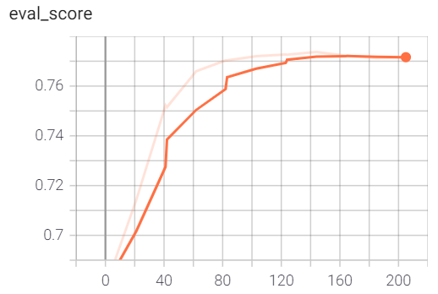
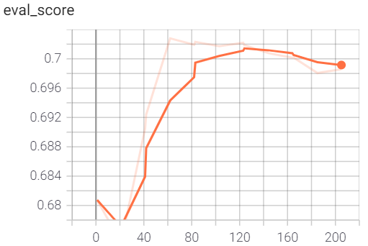
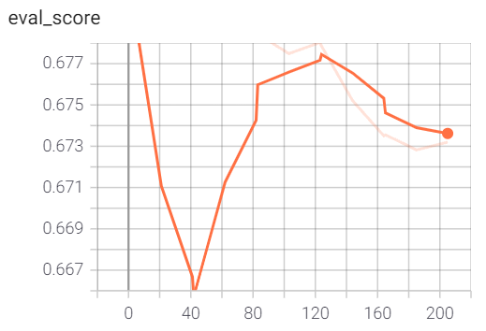
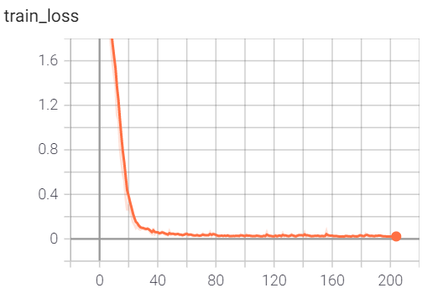
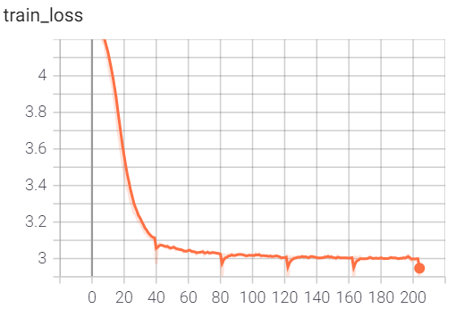
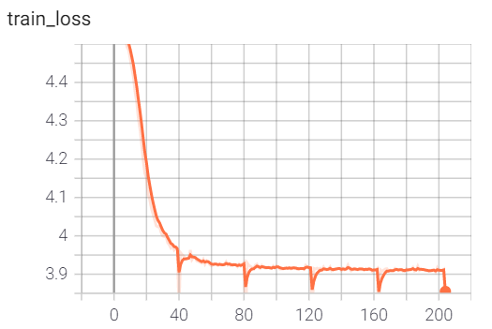
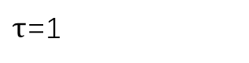
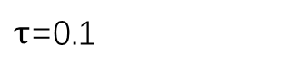

温度的作用
$τ$=0.1
$τ$=0.5
$τ$=1

Slide 33
主要工作包括：
前期介绍STS任务
Softmax loss triplet loss contrastive loss
SimCLR、MOCO
Alignment,uniformity
SimCSE,ESimCSE,ConSERT

